Slide 1



Spotkanie informacyjno –szkoleniowe Barczewo, Biskupiec, Gietrzwałd, Kolno, Olsztynek, Pasym, Purda, Stawiguda
„Europejski Fundusz Rolny na rzecz Rozwoju Obszarów Wiejskich: Europa inwestująca w obszary wiejskie”

Slide 2
Jakie działania? Kiedy konkurs?
podejmowanie działalności gospodarczej
rozwijanie działalności gospodarczej
Data ogłoszenia konkursu:
grudzień 2016 r.

Slide 3
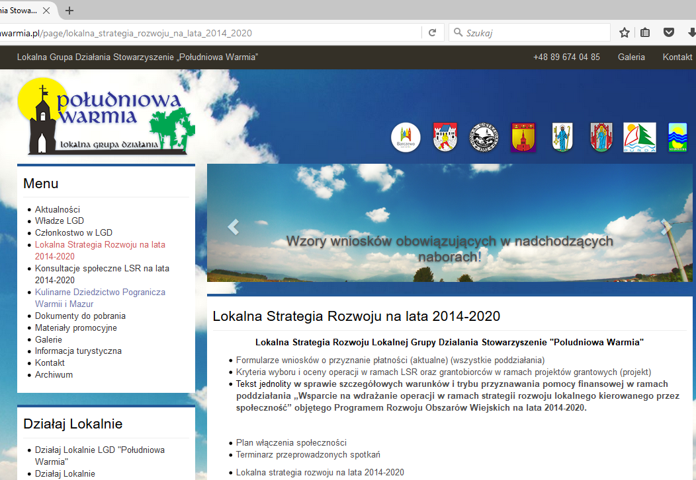

Slide 4
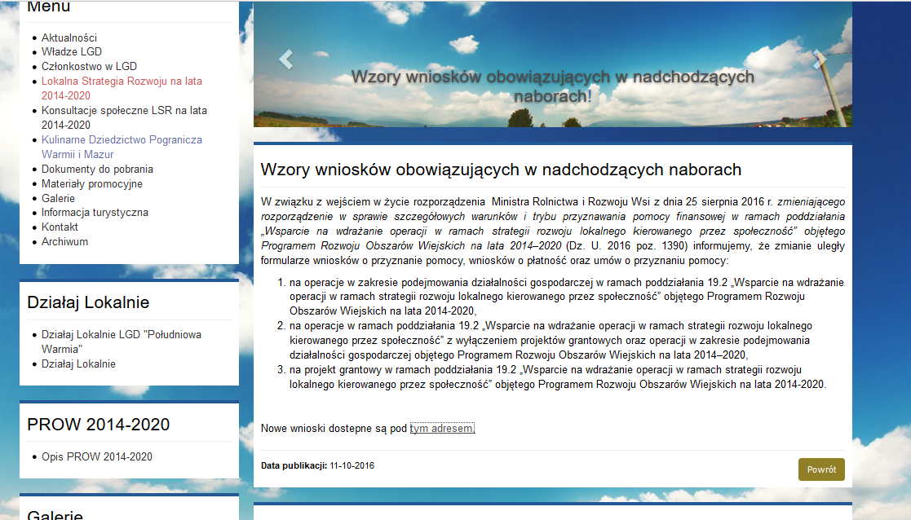

Slide 5
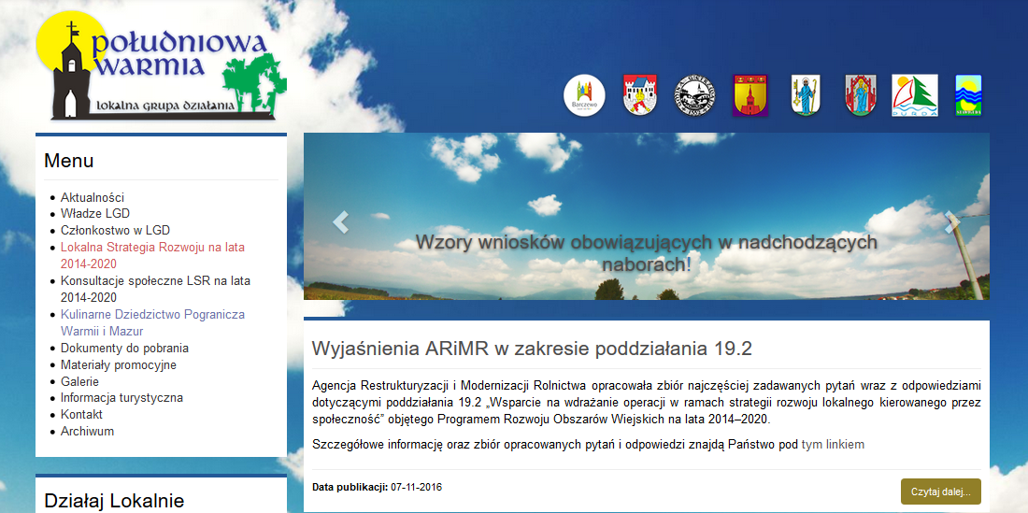

Slide 6
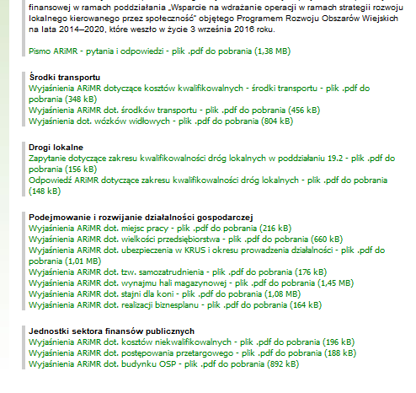

Slide 7
Podejmowanie działalności gospodarczej
Kto może składać wniosek:
osoba fizyczna, jeżeli:
jest obywatelem państwa członkowskiego Unii Europejskiej,
jest pełnoletnia,
ma miejsce zamieszkania na obszarze wiejskim objętym Lokalną Strategią Rozwoju 2014-2020 LGD Południowa Warmia
której został nadany numer identyfikacyjny w trybie przepisów o krajowym systemie ewidencji producentów, ewidencji gospodarstw rolnych oraz ewidencji wniosków o przyznanie płatności, (biuro terenowe ARiMR)

Slide 8
Podejmowanie działalności gospodarczej
która nie podlega ubezpieczeniu społecznemu rolników z mocy ustawy i w pełnym zakresie, chyba że podejmuje działalność gospodarczą określoną jako produkcja artykułów spożywczych lub produkcja napojów,
która w okresie 2 lat poprzedzających dzień złożenia wniosku o przyznanie tej pomocy nie wykonywał działalności gospodarczej, do której stosuje się przepisy ustawy z dnia 2 lipca 2004 r. o swobodzie działalności gospodarczej, w szczególności nie był wpisany do Centralnej Ewidencji i Informacji o Działalności Gospodarczej
której nie została mu dotychczas przyznana pomoc na operację w tym zakresie

Slide 9
Podejmowanie działalności gospodarczej
Preferowane grupy docelowe:
osoby w wieku do 40 roku życia lub
osoby w wieku powyżej 50 roku życia lub
kobiety lub
osoby z orzeczona niepełnosprawnością
Jeżeli ktoś nie mieści się w tej definicji dalej ma szansę otrzymać dofinansowanie!

Slide 10
Podejmowanie działalności gospodarczej
Zobowiązania:
utrzymanie działalności przez okres 2 lat od dnia płatności końcowej
zakup wyłącznie nowych środków trwałych
konieczność utworzenia minimum jednego miejsca pracy w formie samozatrudnienia lub na podstawie umowy o pracę lub spółdzielczej umowy o pracę
osiągnięcie co najmniej 30% zakładanego w biznesplanie ilościowego lub wartościowego poziomu sprzedaży w pierwszym roku po otrzymaniu płatności końcowej (biznes plan poz. 3.2)

Slide 11
Podejmowanie działalności gospodarczej
Preferowane branże:
turystyka (w tym gastronomia, miejsca noclegowe, rekreacja, wypoczynek),
produkty lokalne, rzemiosło – rękodzieło, lokalne dziedzictwo (promowane projekty przyczyniają się do promowania, wytwarzania, kultywowania i promocji produktów lokalnych),
wdrażające technologie przyjazne środowisku / przeciwdziałające zmianom klimatu,
przedsięwzięcia innowacyjne oraz zgodne z inteligentnymi specjalizacjami województwa warmińsko-mazurskiego.

Slide 12
Podejmowanie działalności gospodarczej
Branże wykluczone z dofinansowania:
działalność usługowa wspomagająca rolnictwo i następująca po zbiorach;
górnictwo i wydobywanie;
działalność usługowa wspomagająca górnictwo i wydobywanie;
przetwarzanie i konserwowanie ryb, skorupiaków i mięczaków;
wytwarzanie i przetwarzanie koksu i produktów rafinacji ropy naftowej;
produkcja chemikaliów oraz wyrobów chemicznych;
produkcja podstawowych substancji farmaceutycznych oraz leków i pozostałych wyrobów farmaceutycznych;
produkcja metali;
produkcja pojazdów samochodowych, przyczep i naczep oraz motocykli;
transport lotniczy i kolejowy;
gospodarka magazynowa.

Slide 13
Podejmowanie działalności gospodarczej
Dofinansowanie
60 000 zł wypłacane w dwóch transzach (80% i 20%)
bezzwrotna dotacja nie wymagająca wkładu własnego
po weryfikacji kosztowej wniosku minimum 70% kosztów kwalifikowanych musi zostać uznanych
nie ma obowiązku konkurencyjnego wyboru ale dla własnego bezpieczeństwa lepiej mieć 2-3 konkurencyjne oferty

Slide 14
Podejmowanie działalności gospodarczej
Koszty kwalifikowane:
ogólne, o których mowa w art. 45 ust. 2 lit. c rozporządzenia nr 1305/2013, zwane dalej "kosztami ogólnymi", (takich jak honoraria architektów, inżynierów, opłaty za konsultacje, opłaty za doradztwo w zakresie zrównoważenia środo­wiskowego i gospodarczego, w tym studia wykonalności.) – do 10% kosztów kwalifikowanych,
zakupu robót budowlanych lub usług,
zakupu lub rozwoju oprogramowania komputerowego oraz zakupu patentów, licencji lub wynagrodzeń za przeniesienie autorskich praw majątkowych lub znaków towarowych,
najmu lub dzierżawy maszyn, wyposażenia lub nieruchomości,
zakupu nowych maszyn lub wyposażenia,

Slide 15
Podejmowanie działalności gospodarczej
zakupu środków transportu, z wyłączeniem zakupu samochodów osobowych przeznaczonych do przewozu mniej niż 8 osób łącznie z kierowcą,
zakupu rzeczy innych niż wymienione w pkt 5 i 6, w tym materiałów,

Slide 16
Rozwój działalności gospodarczej
Kto może składać wniosek:
osoba fizyczna, jeżeli miejsce oznaczone adresem pod którym wykonuje działalność gospodarczą znajduje się na obszarze objętym LSR
osoba prawna z wyłączeniem województwa, jeżeli siedziba tej osoby lub jej oddziału znajduje się na obszarze objętym LSR
jednostka organizacyjna nie posiadająca osobowości prawnej, której ustawa przyznaje zdolność prawną, jeżeli siedziba tej osoby lub jej oddziału znajduje się na obszarze objętym LSR

Slide 17
Rozwój działalności gospodarczej
podmiot ubiegający się o jej przyznanie w okresie 3 lat poprzedzających dzień złożenia wniosku o przyznanie pomocy wykonywał łącznie przez co najmniej 365 dni działalność gospodarczą, do której stosuje się przepisy ustawy z dnia 2 lipca 2004 r. o swobodzie działalności gospodarczej oraz nadal wykonuje tę działalność
której został nadany numer identyfikacyjny w trybie przepisów o krajowym systemie ewidencji producentów, ewidencji gospodarstw rolnych oraz ewidencji wniosków o przyznanie płatności, (biuro terenowe ARiMR)

Slide 18
Rozwój działalności gospodarczej
Preferowane grupy docelowe:
osoby w wieku do 40 roku życia lub
osoby w wieku powyżej 50 roku życia lub
kobiety lub
osoby z orzeczona niepełnosprawnością
Jeżeli ktoś nie mieści się w tej definicji dalej ma szansę otrzymać dofinansowanie!

Slide 19
Rozwój działalności gospodarczej
Zobowiązania:
utrzymanie działalności przez okres trzech lat od dnia płatności końcowej
zakup wyłącznie nowych środków trwałych
udokumentowane konkurencyjności poniesionych wydatków

Slide 20
Rozwój działalności gospodarczej
konieczność utworzenia minimum jednego miejsca pracy na podstawie umowy o pracę lub spółdzielczej umowy o pracę
utrzymanie średniego stanu zatrudnienia z 12 miesięcznego okresu poprzedzającego złożenie wniosku
osiągnięcie co najmniej 30% zakładanego w biznesplanie ilościowego lub wartościowego poziomu sprzedaży w pierwszym roku po otrzymaniu płatności końcowej (biznesplan poz. 3.2)

Slide 21
Rozwój działalności gospodarczej
Zasady konkurencyjności:
Należy upublicznić zapytanie ofertowe na specjalnej stronie ministerstwa, a dopóki jej nie ma wysłanie oferty do 3 potencjalnych wykonawców (o ile istnieją) oraz umieszczenie na własnej stronie internetowej (o ile taka się posiada)
Jeżeli wpłynie tylko jedna oferta to wymóg uznaje się za spełniony
Jeżeli nie wpłynie żadna oferta (bądź wszystkie zostały odrzucone) zapytanie należy powtórzyć do momentu otrzymania minimum jednej oferty
Za niestosowanie zasad konkurencyjności grożą sankcję włącznie z obniżeniem kwoty dotacji.

Slide 22
Rozwój działalności gospodarczej
Preferowane branże:
turystyka (w tym gastronomia, miejsca noclegowe, rekreacja, wypoczynek),
produkty lokalne, rzemiosło – rękodzieło, lokalne dziedzictwo (promowane projekty przyczyniają się do promowania, wytwarzania, kultywowania i promocji produktów lokalnych),
wdrażające technologie przyjazne środowisku / przeciwdziałające zmianom klimatu,
przedsięwzięcia innowacyjne, zgodne z inteligentnymi specjalizacjami województwa warmińsko-mazurskiego.

Slide 23
Rozwój działalności gospodarczej
Branże wykluczone z dofinansowania:
działalność usługowa wspomagająca rolnictwo i następująca po zbiorach;
górnictwo i wydobywanie;
działalność usługowa wspomagająca górnictwo i wydobywanie;
przetwarzanie i konserwowanie ryb, skorupiaków i mięczaków;
wytwarzanie i przetwarzanie koksu i produktów rafinacji ropy naftowej;
produkcja chemikaliów oraz wyrobów chemicznych;
produkcja podstawowych substancji farmaceutycznych oraz leków i pozostałych wyrobów farmaceutycznych;
produkcja metali;
produkcja pojazdów samochodowych, przyczep i naczep oraz motocykli;
transport lotniczy i kolejowy;
gospodarka magazynowa.

Slide 24
Rozwój działalności gospodarczej
Dofinansowanie
maksymalna kwota dofinansowania 300 000 zł
maksymalny poziom pomocy 70%
środki są refundowane po zakończeniu działania
maksymalnie 2 etapy
nową osobę trzeba zatrudnić przed złożeniem wniosku o płatność końcową

Slide 25
Rozwój działalności gospodarczej
Koszty kwalifikowane:
ogólne, o których mowa w art. 45 ust. 2 lit. c rozporządzenia nr 1305/2013, zwane dalej "kosztami ogólnymi", (takich jak honoraria architektów, inżynierów, opłaty za konsultacje, opłaty za doradztwo w zakresie zrównoważenia środo­wiskowego i gospodarczego, w tym studia wykonalności.) – do 10% kosztów kwalifikowanych,
zakupu robót budowlanych lub usług,
zakupu lub rozwoju oprogramowania komputerowego oraz zakupu patentów, licencji lub wynagrodzeń za przeniesienie autorskich praw majątkowych lub znaków towarowych,
najmu lub dzierżawy maszyn, wyposażenia lub nieruchomości,
zakupu nowych maszyn lub wyposażenia,

Slide 26
Rozwój działalności gospodarczej
zakupu środków transportu, z wyłączeniem zakupu samochodów osobowych przeznaczonych do przewozu mniej niż 8 osób łącznie z kierowcą, (30% kosztów kwalifikowanych po odjęciu kosztów ogólnych)
zakupu rzeczy innych niż wymienione w pkt 5 i 6, w tym materiałów,

Slide 27
Terminy
Ogłoszenie o naborze pojawi sią na stronie internetowej www.poludniowawarmia.pl 14 dni przed planowanym terminem rozpoczęciu biegu terminu składania tych wniosków
Termin składania wniosków (nie krótszy niż 14 dni i nie dłuższy niż 30 dni) – 19.12.2016-16.02.2016 r.
Ocena i przekazanie do Urzędu Marszałkowskiego w Olsztynie – do 45 dni
Rozpatrzenie wniosku w terminie 3 miesięcy od dnia przekazania tego wniosku przez LGD do Urzędu Marszałkowskiego w Olsztynie oraz czas na ewentualne uzupełnienie oczywistych omyłek – 7 dni.
Realizacja operacji maksymalnie 2 lata od dnia zawarcia umowy, ale później niż do dnia 31 grudnia 2022 r.
Złożenie wniosku o płatność maksymalnie 2 lata po dnu zawarcia umowy, ale później niż w dniu 31 grudnia 2022 r. – 3 miesiące oraz czas na uzupełnienie braków –14 dni.

Slide 28
Kontakt
Tomasz Piłat 502 46 76 74
Iwona Hudź 503 16 96 33
Maciej Wąsik 508 70 12 37
Biura Barczewo 89 674 04 85
Łajsy 89 527 06 25
Dziękujemy za uwagę.

